Slide 1
Horizon 2020 Marie Skłodowska-Curie Actions Excellence, Research, Training, Skills, Mobility
www.vscht.cz
Ing. Anna Mittnerová
anna.mittnerova@vscht.cz
KAMPUŠ, EUPRO II, LE12005

Slide 2
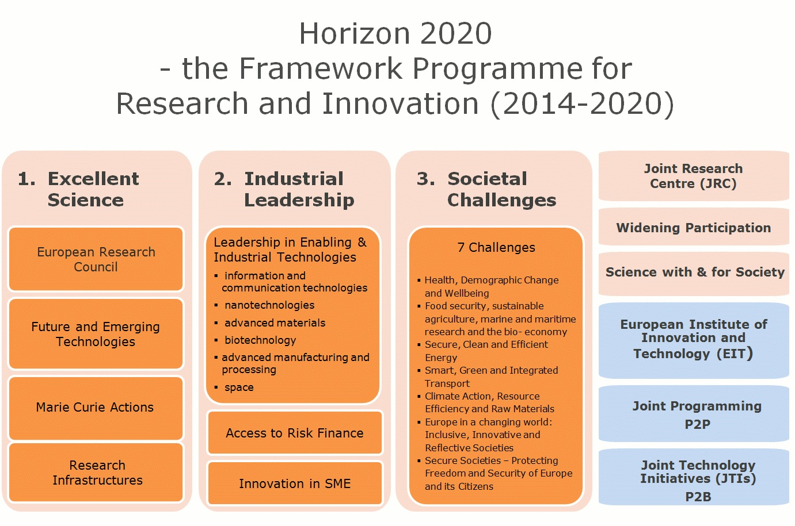

Slide 3
Cíle programu MSCA Marie Skłodowska-Curie Actions
Stážisté (fellows, staff) se zapojují do „training“ programu
prostřednictvím mobilit v rámci výzkumného projektu
v hostitelské organizaci získávají nové znalosti, dovednosti, zvyšují si odbornost, kariérní kompetence
Podmínky mobility:
Mezinárodní pobyty– stážista vyjíždí v rámci grantu do jiné země (členské, asociované nebo třetí země)
Interdisciplinary level through advanced training – zvyšování a získávání odbornosti a dovedností v dalších disciplínách
Intersectoral mobility – získávání dovedností a znalostí z opačného sektoru = akademický versus privátní sektor (MSP)

Slide 4
Typy akcí MSCA Marie Skłodowska-Curie Actions
Innovative Training Networks | ITN early-stage researchers (ESR < 4 years) | Doctoral and initial training: European Training Networks ETN European Industrial Doctorates EID European Joint Doctorates EJD
Individual Fellowships | IF experienced researchers (ER > 4 years) | Support for experienced researchers to undertake international and inter-sector mobility, incl. career restart and reintegration
Research and Innovation Staff Exchange | RISE researchers, other staff | International and inter-sector cooperation through the exchange of staff
Co-funding of programmes | COFUND Early stage + experienced researchers | Co-funding of regional, national and international programmes: doctoral programmes (ESR) fellowship programmes (ER)
Vacancies published online: EURAXESS http://ec.europa.eu/euraxess

Slide 5
Výzvy pro jednotlivé typy akcí MSC http://ec.europa.eu/research/participants/portal/desktop/en/opportunities/h2020/index.html
Typ akce | Vyhlášení - uzávěrka | Rozpočet v mil.€
Innovative Training Networks (ITN) European Training Networks (ETN), European Industrial Doctorates (EID) European Joint Doctorates (EJD) | 11/12/2013 – 9/04/2014 2/09/2014 – 13/01/2015 | 405,18 v 2014 370 v 2015
Individual Fellowships (IF) | 12/03/2014 – 11/09/2014 12/03/2015 – 10/09/2015 | 240,50 v 2014 213 v 2015
Research and Innovation Staff Exchange (RISE) | 11/12/2013 – 24/4/2014 06/01/2015 - 28/4/2015 | 70 v 2014 80 v 2015
Co-funding of regional, national and international programmes (COFUND) | 10/4/2014 – 02/10/2014 14/4/2015 - 01/10/2015 | 80 v 2014 80 v 2015
European Researchers' Night (NIGHT), CSA | 11/12/2013 – 04/02/2014 | 8 v 2014-15

Slide 6
„Bottom –up“ přístup
Téma výzkumu si volí výzkumník (konsorcium)
Pokrývá všechny typy výzkumu od základního až po průmyslový výzkum
Zahrnuje všechny vědecké obory
Je otevřen všem výzkumníkům, inovátorům, univerzitám, výzkumným organizacím, výzkumným infrastrukturám, privátní sféře
Je přístupný všem zemím
Důraz je kladen na zapojení průmyslu (zejména MSP)

Slide 7
Hodnotící kritéria
Excellence – kvalita, inovativnost výzkumu a školícího programu
Quality, innovative aspects and credibility of the research and training programme
Impact – dopad na osobní rozvoj stážisty
Enhancing research- and innovation-related human resources, skills and working conditions to realise the potential of individuals and to provide new career perspectives
Implementation – kvalita a efektivita provádění projektu
Overall coherence and effectiveness of the work plan,
Appropriateness of the management structures and procedures

Slide 8
Formy projektů a definice
Multipartnerské – o projekt žádá konsorcium řešitelů - ITN (ETN, EID, EJD), RISE
ITN - konsorcium najímá začínající výzkumníky/doktorandy (ESR), kteří jsou vzděláváni v rámci projektu
RISE - pro výzkumníky, inovátory, začínající, zkušené, výměnné pobyty
Monopartnerské
IF - o projekt žádá zkušený výzkumník/postdoc s hostitelskou institucí
COFUND -nadstavba k národnímu/regionálnímu programu pro posílení excelence, vědeckého vzdělávání, mezinárodních mobilit, profesního rozvoje, pro začínající i zkušené výzkumníky, možné synergie se strukturálními fondy
Recruitment – nábor – stážista uzavře pracovní smlouvu v hostitelské organizaci, délka pobytu > 3 měsíce < 36 měsíců
Secondment – stážista je vyslán z mateřské do hostitelské organizace, se kterou neuzavírá pracovní smlouvu – kratší výjezdy do 3 měsíců
Délka projektu max. 48 měsíců
Platby – formou FLAT RATES (paušály) přes hostitelskou nebo vysílající instituci

Slide 9
Innovative Training Networks – ITN
Cíl - zlepšit excelentnost a strukturu evropských doktorských studijních programů
Rozvíjet tvůrčí, podnikatelské, inovátorské myšlení, schopnosti, dovednosti výzkumníků/doktorandů
Strukturovat evropské výzkumné a doktorské studijní programy pro začínající výzkumníky/doktorandy
Podporovat přenos zkušeností a znalostí mezi partnery v projektu
Zvýšit šance a zlepšit perspektivy lepší zaměstnavatelnosti začínajících výzkumníků/doktorandů Podmínky
Doba trvání projektu: maximum 4 roky
Consortium agreement: požadovaná pouze pro EID
Podpora pouze začínajících výzkumníků/doktornadů (ESR <4 roky praxe)
Vzdělávací pobyty v hostitelské organizaci v délce min.3 max.36 měsíců
Maximálně 540 člověko-měsíců/projekt a konsorcium (180 pro EID se 2 partnery)
Separátní multidisciplinární panely for EID and EJD
Recruitment

Slide 10
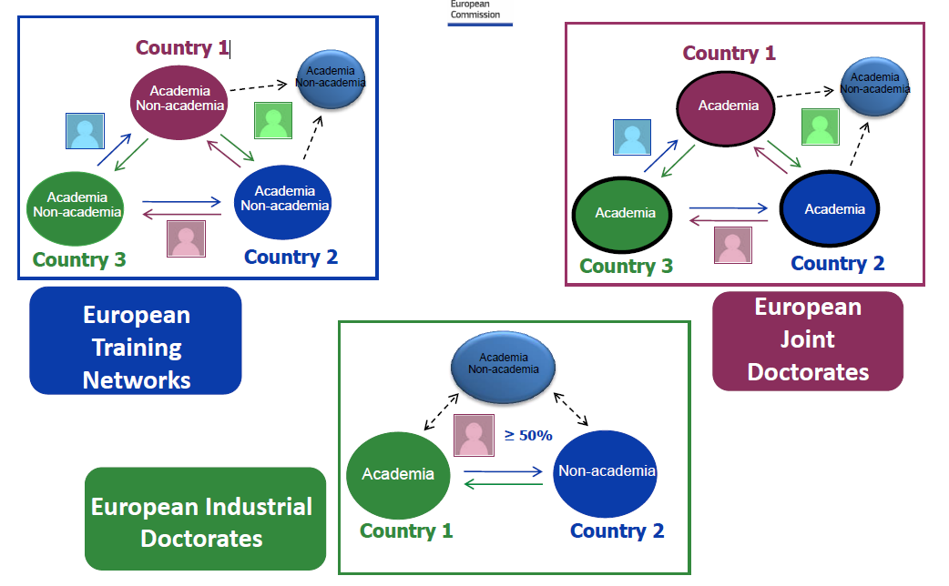
Innovative Training Networks ITN moduly ETN, EID, EJD

Slide 11
Moduly – ITN ETN, EID, EJD
European Training Networks (ETN) involve at least three partners in three different Member States/associated countries;
European Industrial Doctorates (EID) involve at least one company and one research institution entitled to deliver a PhD degree; the company and research institution must be based in two different Member States/associated countries;
European Joint Doctorates (EJD) replace the Erasmus Mundus Joint Doctorates and include consortia of at least three beneficiaries entitled to award doctoral degrees, located in three different Member States and associated countries.

Slide 12
Research and Innovation Staff Exchange
RISE
Cíl- podporovat mezinárodní a mezi-sektorovou spolupráci skrze výměnné pobyty výzkumníků a inovátorů (techniků, a dalších zaměstnanců)
Podporovat přenos zkušeností mezi výzkumníky a inovátory, techniky
Vzájemně sbližovat kultury akademického a firemního prostředí
Posilovat spolupráci mezi EU a třetími zeměmi světa
Podmínky
Výměnné pobyty mezi partnery projektu (omezení viz diagram)
Trvání projektu: maximum 4 roky
Minimální počet účastníků: 3 ze 3 různých zemí (min.2 MS/AC)
Partnership agreement - doporučeno uzavřít
Podpora secondmentů členů řešitelských týmů (1-12 měsíců)
Mobility - vědci, technici, inovátoři, administrátoři
Uznatelnost: zaměstnání min. 6 měsíců ve vysílající instituci před prvním vysláním
Max. 540 člověko-měsíců/konsorcium, projekt
8 hodnotících panelů
Secondment

Slide 13
RISE Research and Innovation Staff Exchange
Within Europe: only inter-sector secondments
No secondments between institutions located outside Europe or within the same MS/AC
MS/AC
MS/AC
Third Country
Academia
Academia
Academia
Non-academia
Non-academia
Non-academia

Slide 14
Individual Fellowships - IF
Cíl – zvýšit tvůrčí a inovační potenciál zkušených výzkumníků
Možnost získat nové znalosti, zapojit se do výzkumných projektů v EU nebo v třetích zemích světa
Vrátit se zpět do EU, do vysílající instituce
Odstartovat samostatnou vědeckou kariéru
Podmínky
Doba trvání projektu: 2 až 3 roky
Podpora zkušených výzkumníků (postdoci) jakékoliv národnosti
Zaměření na profesní rozvoj výzkumníka
K tomu 3 nebo 6 měsíců secondment option, v EU nebo v jiném sektoru
Separátní multidisciplinární panely (CAR and Reintegration)
Pracovní smlouva

Slide 15
IF – Individual Fellowships
European and Global
European Fellowships
Global Fellowships

Slide 16
EU contribution ITN, IF, RISE – Flat Rates
Marie Skłodowska-Curie Action | Researcher unit cost [person/month]** |  |  | Institutional unit cost [person/month]**
 | Living allowance* | Mobility allowance | Family allowance | Research, training and networking costs | Management and overheads
Innovative Training Networks | 3 110 | 600 | 500 | 1 800 | 1 200
Individual Fellowships | 4 650 | 600 | 500 | 800 | 650
Marie Skłodowska-Curie Action | Staff member unit cost [person/month]** Top-up allowance | Institutional unit cost [person/month]**
 |  | Research, training and networking costs | Management and indirect costs
Research and Innovation Staff Exchange | 2 000 | 1 800 | 700
* A country correction coefficient applies to the living allowance.
**These unit costs will be subject to a funding rate of 100%.

Slide 17
Důležité odkazy
HORIZON 2020
http://ec.europa.eu/programmes/horizon2020/en/
Research an Innovation Participant Portal, CALLS
http://ec.europa.eu/research/participants/portal/desktop/en/home.html
European Commission, Marie Curie Actions
http://ec.europa.eu/programmes/horizon2020/en/h2020-section/marie-sk%C5%82odowska-curie-actions
Work Programme Horizon 2020, 2014-15, MSCA http://ec.europa.eu/research/participants/data/ref/h2020/wp/2014_2015/main/h2020-wp1415-msca_en.pdf
Video - Training on MSCA ITN and RISE (15.1.2014 DG Education and Culture) https://scic.ec.europa.eu/streaming/index.php?es=2&sessionno=e6cc48e3a8db9b618592a86a57960164

Slide 18
Děkuji za pozornost !
www.vscht.cz
Ing. Anna Mittnerová
anna.mittnerova@vscht.cz
VŠCHT Praha,
Odděleni pro vědu a výzkum
http://www.vscht.cz/homepage/veda/index/Profil_vav/kampus
KAMPUŠ, EUPRO II, LE12005

